Slide 1
프로그래밍 언어 활용 강의안
(예외처리)

Slide 2
예외의 종류
오류의 종류
에러(Error)
하드웨어의 잘못된 동작 또는 고장으로 인한 오류
에러가 발생되면 프로그램 종료
정상 실행 상태로 돌아갈 수 없음
예외(Exception)
사용자의 잘못된 조작 또는 개발자의 잘못된 코딩으로 인한 오류
예외가 발생되면 프로그램 종료
예외 처리 추가하면 정상 실행 상태로 돌아갈 수 있음

Slide 3
예외의 종류
예외의 종류
일반(컴파일 체크) 예외(Exception)
예외 처리 코드 없으면 컴파일 오류 발생
실행 예외(RuntimeException)
예외 처리 코드를 생략하더라도 컴파일이 되는 예외
경험 따라 예외 처리 코드 작성 필요

Slide 4
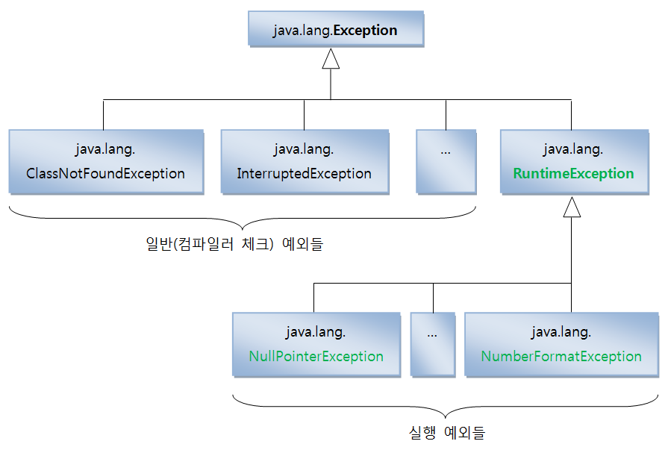
예외 클래스
예외 클래스

Slide 5
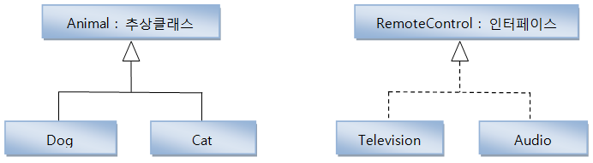
실행 예외(RuntimeException)
ClassCastException
타입 변환이 되지 않을 경우 발생
정상 코드
예외 발생 코드

Slide 6
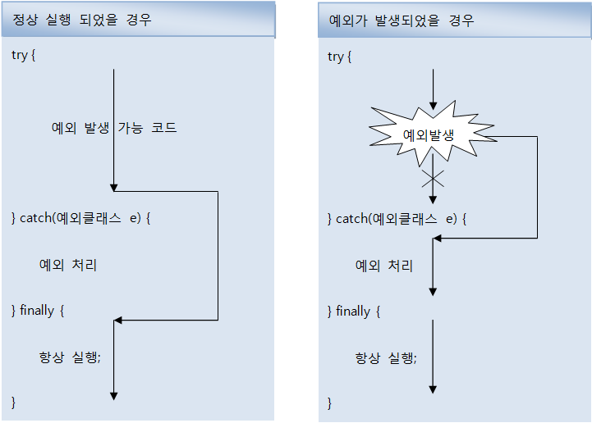
예외 처리 코드(try-catch-finally)
예외 처리 코드
예외 발생시 프로그램 종료 막고, 정상 실행 유지할 수 있도록 처리
일반 예외: 반드시 작성해야 컴파일 가능
실행 예외: 컴파일러가 체크해주지 않으며 개발자 경험 의해 작성
try – catch – finally 블록 이용해 예외 처리 코드 작성

Slide 7
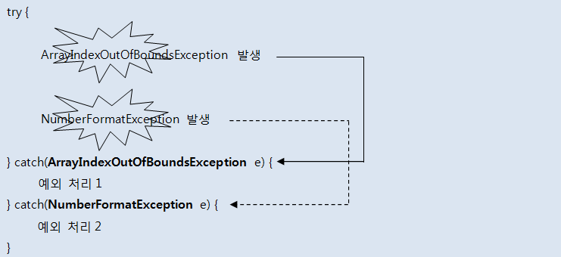
예외 종류에 따른 처리 코드
다중 catch
예외 별로 예외 처리 코드 다르게 구현

Slide 8
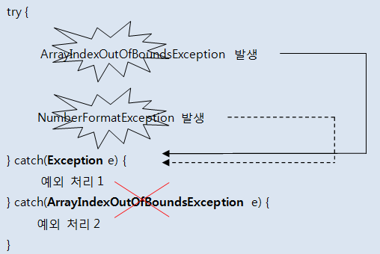
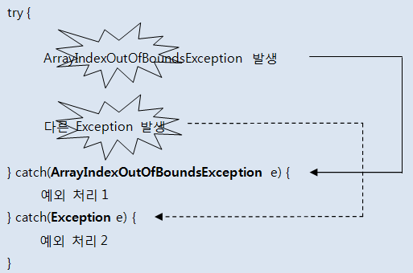
예외 종류에 따른 처리 코드
catch 순서 – 상위 클래스가 밑에 위치해야

Slide 9
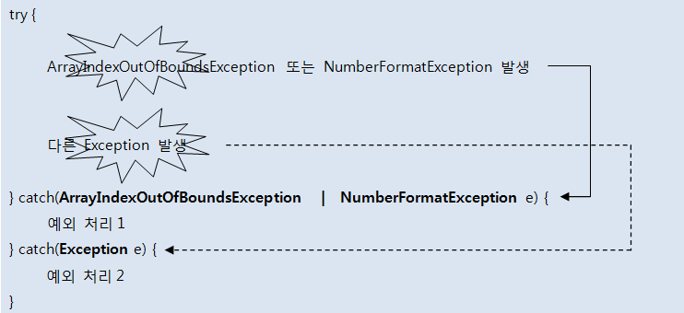
예외 종류에 따른 처리 코드
멀티(multi) catch
자바 7부터는 하나의 catch 블록에서 여러 개의 예외 처리 가능
동일하게 처리하고 싶은 예외를 |로 연결

Slide 10
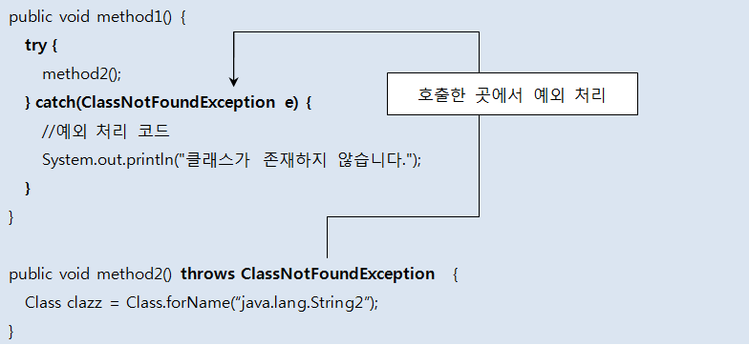
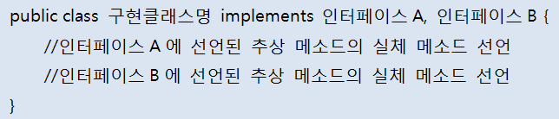
예외 떠 넘기기
throws
메소드 선언부 끝에 작성
메소드에서 처리하지 않은 예외를 호출한 곳으로 떠 넘기는 역할

Slide 11
자동 리소스 닫기
try-with-resources
예외 발생 여부와 상관 없음
사용했던 리소스 객체의 close() 메소드 호출해 리소스 닫음
리소스 객체
각종 입출력스트림, 서버소켓, 소켓, 각종 채널
java.lang.AutoCloseable 인터페이스 구현하고 있어야 함

Slide 12
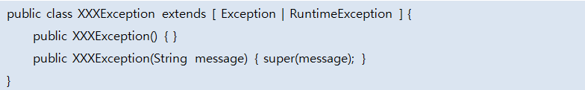
사용자 정의 예외와 예외 발생
사용자 정의 예외 클래스 선언
자바 표준 API에서 제공하지 않는 예외
애플리케이션 서비스와 관련된 예외
Ex) 잔고 부족 예외, 계좌 이체 실패 예외, 회원 가입 실패 예외….
사용자 정의 예외 클래스 선언 방법

Slide 13

예외 정보 얻기
getMessage()
예외 발생시킬 때 생성자 매개값으로 사용한 메시지 리턴
원인 세분화하기 위해 예외 코드 포함(예: 데이터베이스 예외 코드)
catch() 절에서 활용

Slide 14
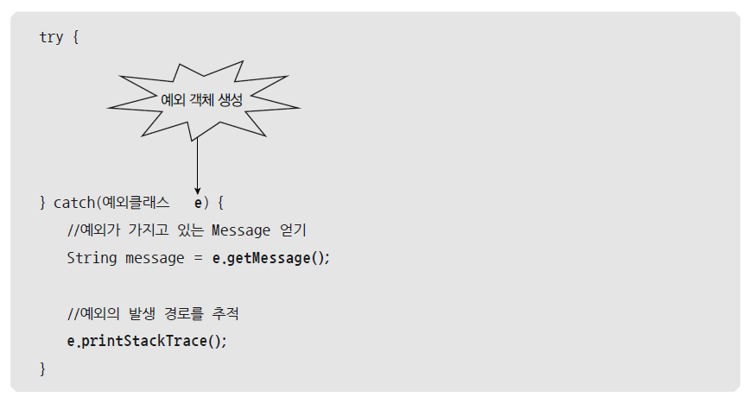
예외 정보 얻기
printStackTrace()
예외 발생 코드 추적한 내용을 모두 콘솔에 출력
프로그램 테스트하면서 오류 찾을 때 유용하게 활용

